Slide 1
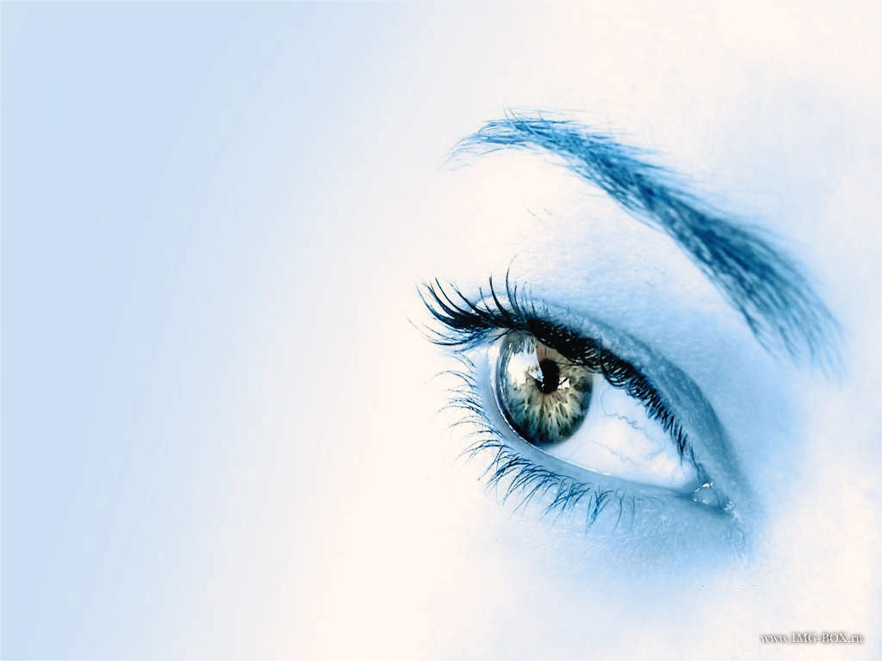
Глаукома - “тихий вор зрения”. Как защитить свои глаза.
Мухина Марина Анатольевна
врач офтальмолог
кандидат медицинских наук

Slide 2
Что такое глаукома?
Глаукома - это хроническое заболевание глаз, при котором повышается внутриглазное давление.
Это приводит к повреждению зрительного нерва - «проводника» изображения в мозг
Последствие - необратимая слепота, если не лечить

Slide 3
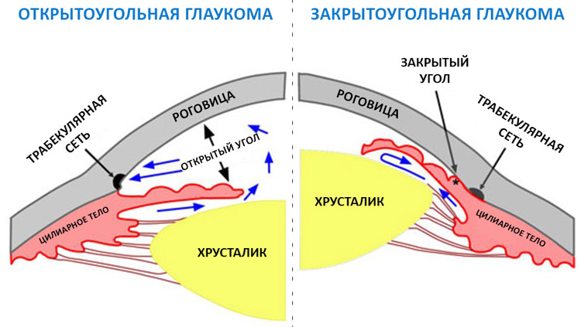
Типы глаукомы
более редкая, но опасная форма.
Дренажный канал блокируется резко, вызывая острый приступ (боль, тошнота, резкое падениме зрение)
развивается медленно, дренажная система засоряется, давление растет незаметно

Slide 4
Глаукома - “тихий вор зрения”
Симптомы на ранних стадиях часто отсутствуют.
Либо нехарактерные симптомы - слезотечение, частая смена очков, периодическая затуманенность зрения, плавающие помутнения, головные боли
А в это время идет постепеннная гибель зрительного нерва.
Человек не замечает проблемы, пока не погибнет 40-50% зрительного нерва!!!! .

Slide 5
Как видит человек при глаукоме
Постепенное сужение границ поля зрения
на поздних стадиях - туннельное зрение
и в исходе слепота

Slide 6
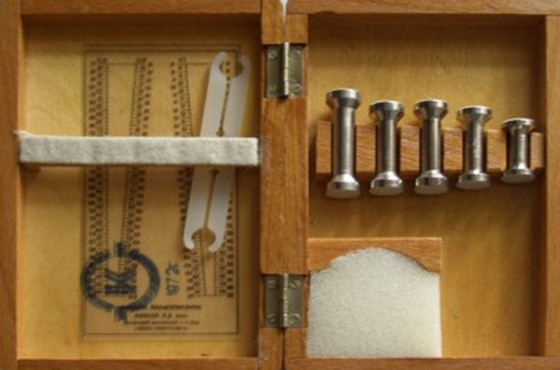
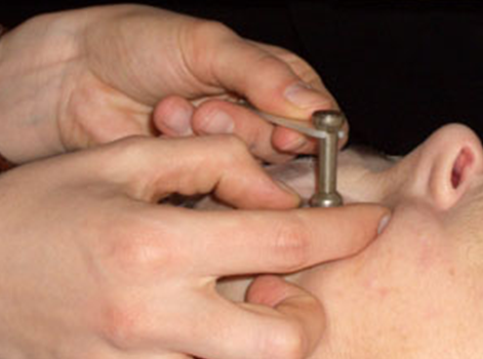
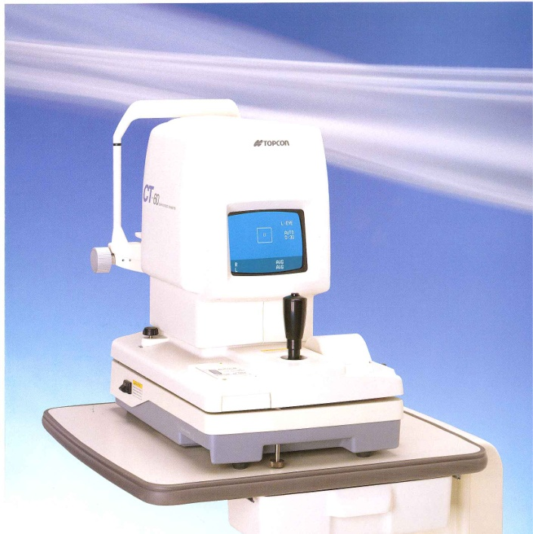
Как обнаружить глаукому
Тонометрия (измерение глазного давления)

Slide 7
Как обнаружить глаукому
Офтальмоскопия (осмотр зрительного нерва

Slide 8
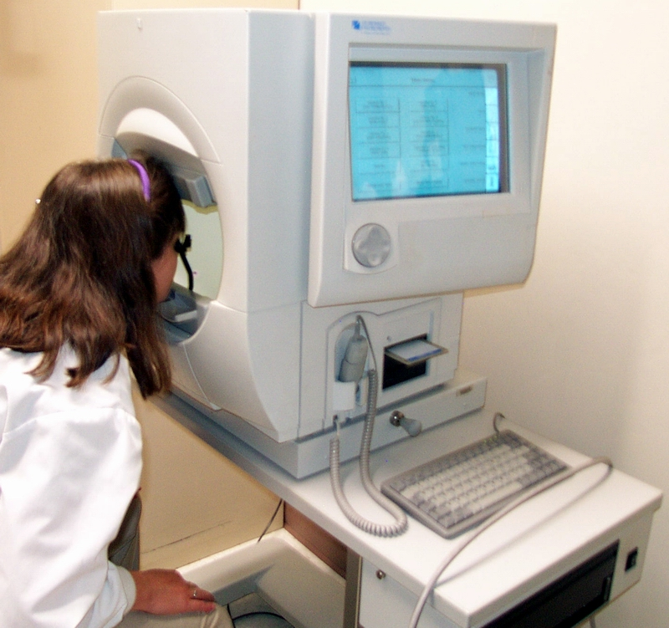
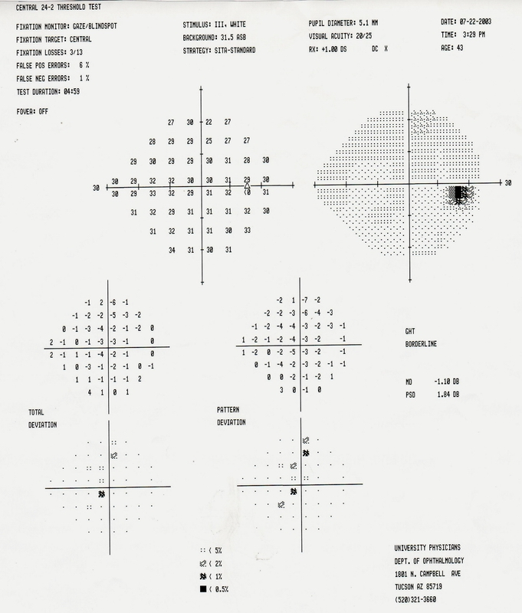
Как обнаружить глаукому
Периметрия (измерение границ поля зрения)

Slide 9
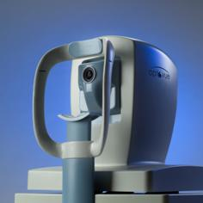
Как обнаружить глаукому
Оптическая когерентная томография (послойная томограмма зрительного нерва)

Slide 10
Кто в группе риска?
Возраст (риск растет после 40 лет)
Наследственность (если в семье были случаи)
Близорукость, диабет, травмы глаза
Выше риск у афроамериканцев и азиатов
Более 70 млн человек в мире живут с глаукомой!!!!!

Slide 11
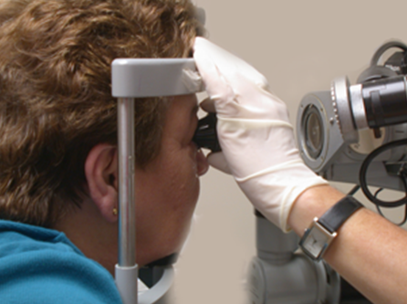
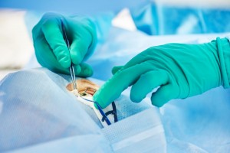
Лечение - как остановить болезнь?
Капли - снижают давление
Лазерная терапия - улучшает отток жидкости
Хирургия - создает новые пути оттока
Главное - лечение не вернет утраченное зрение, но остановит прогрессирование.

Slide 12
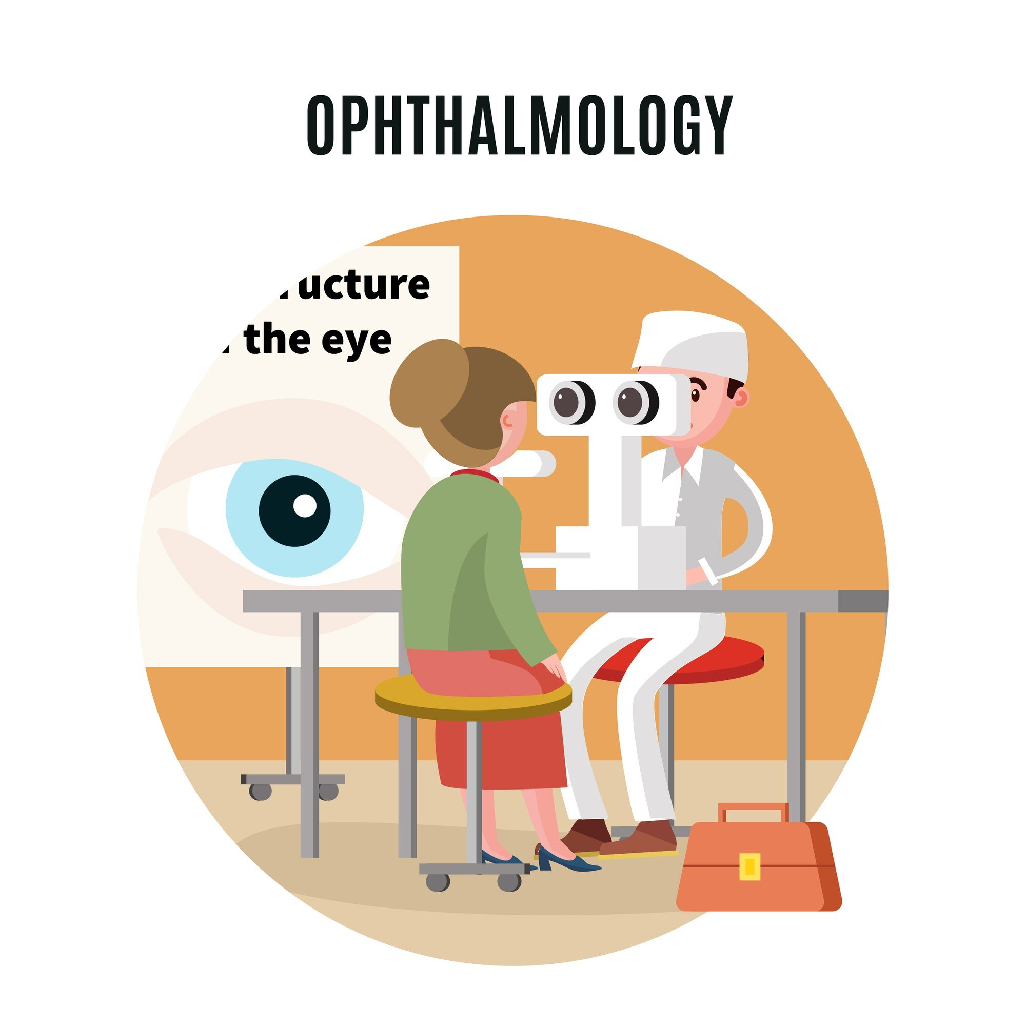
Профилактика - что можно сделать
Регулярные осмотры у офтальмолога
Здоровый образ жизни - контроль веса, отказ от курения

Slide 13
Мифы о глаукоме
Миф № 1. -
глаукома - болезнь пожилых
Реальность - может возникнуть в любом возрасте, даже у детей
Миф № 2 - Если давление в норме - глаукомы нет.
Реальность у 20% пациентов давление в норме, но зрительный нерв поврежден.

Slide 14
Глаукома неизлечима, но управляема
Ранняя диагностика - ключ к управлению зрением
Проверьте зрение и давление на следующей неделе - это займет 15 минут, но может сохранить годы яркой жизни

Slide 15
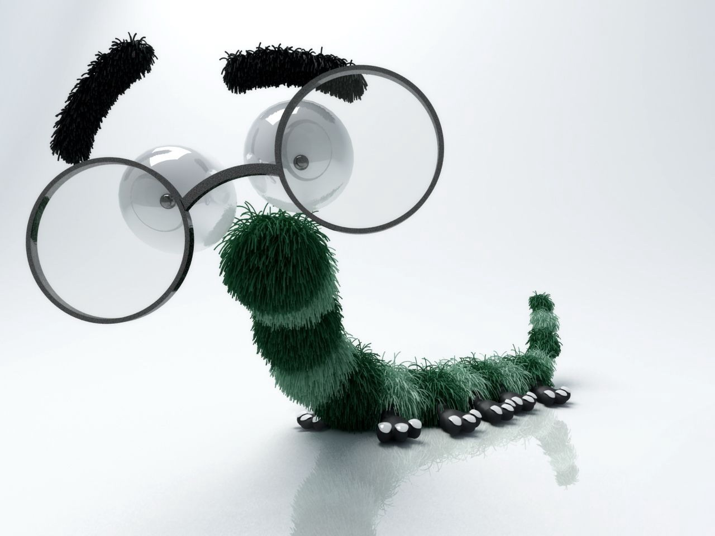
Вопросы?
Мухина Марина Анатольевна
Тел: 0555 44 68 64
Офтальмологический центр
8 микрорайон дом 32/1

